Slide 1
Název | Mollové stupnice s béčky
Předmět, ročník | Hudební výchova, sexta
Tematická oblast | Hudební nauka
Anotace | Prezentace s výkladem
Klíčová slova | mollové stupnice, béčko, půltón, na 4. stupni, snížený 6. stupeň
Autor | Mgr. Alena Tichá
Datum | 21. 10. 2013
Škola | Gymnázium Jana Opletala, Litovel, Opletalova 189
Projekt | EU peníze středním školám, reg. č.: CZ.1.07/1.5.00/34.0221

Slide 2
Mollové stupnice s béčky

Slide 3
Mollové stupnice
mají půltón mezi 2. - 3. a 5. - 6. stupněm
od durových stupnic se liší malou tercií
název stupnice zapisujeme malými písmeny
základní stupnicí je a moll (půltóny: e-f a h-c),
nemá žádné předznamenání
1. 2. 3. 4. 5. 6. 7. 8.

Slide 4
Odvozování mollových stupnic s béčky
novou stupnici stavíme vždy na 4. stupni předešlé stupnice
Příklad:
a moll je bez předznamenání, hledáme stupnici, která má jedno béčko → a h c d e f g a (na 4. stupni a moll začíná stupnice d moll, která má 1 béčko)
aby bylo dodrženo pořadí půltónů (2.-3., 5.- 6.st), v nové stupnici vždy snižujeme 6. stupeň
Příklad:
d moll: d e f g a b c d

Slide 5
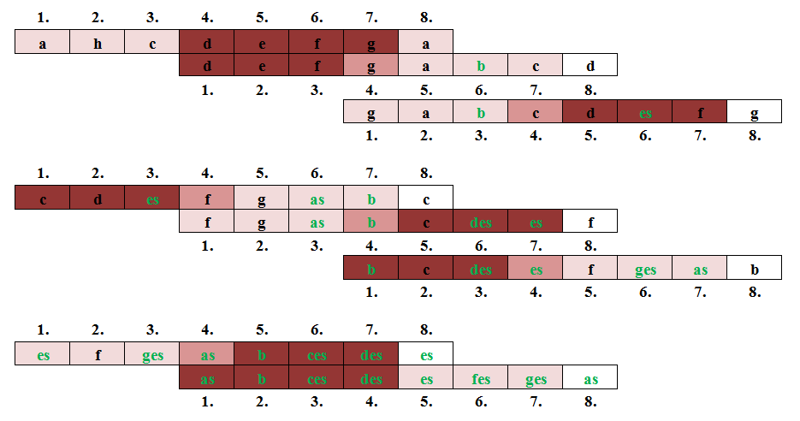
Odvozování moll stupnic s béčky

Slide 6
Předznamenání
předznamenání stupnic a tónin píšeme souhrnně na začátku každého řádku not v pořadí křížků tak, jak jdou za sebou
a moll – bez předznamenání
d moll – 1 béčko (bé)

Slide 7
g moll – 2 béčka (bé, es)
c moll– 3 béčka (bé, es, as)
f moll– 4 béčka (bé, es, as, des)

Slide 8
b moll – 5 béček (bé, es, as, des, ges)
es moll – 6 béček (bé, es, as, des, ges, ces)
as moll – 7 béček (bé, es, as, des, ges, ces, fes)

Slide 9
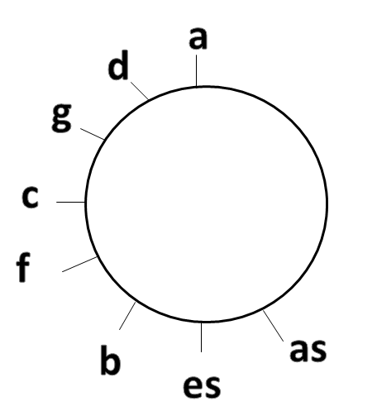
Nezapomeňte
pořadí béček ve stupnicích je:
bé, es, as, des, ges, ces, fes
pořadí mollových stupnic s béčky zachycuje tzv. kvartový kruh (stupnice se staví na 4. stupni –kvarta)

Slide 10
Zdroje:
ZENKL, Luděk. ABC hudební nauky. 6. vyd. Praha: Editio Supraphon, 1991, 197 s. ABC (Editio Supraphon). ISBN 80-705-8284-7.
Notové zápisy jsou vlastním dílem autora. Jsou provedeny pomocí freeware programu MuseScore. Dostupný pod licencí Download for free na www:
< http://musescore.com/ >

